Slide 1
Android 插件化开发
罗永慧

Slide 2
解决什么问题？
随着应用的不断迭代，代码越来越多，体积不断增大，产生65535等问题。
随着项目的增大，编译需要较长的时间。
新功能的增加，不能确定用户群。
添加新功能，动态更新应用。
需要更改新功能，更新插件即可。
发生异常，发紧急补丁版本，强制用户升级，降低用户的粘性。
使用主项目进行无缝引流（无需下载安装，其他的APK）。

Slide 3
做插件化框架要解决的核心问题
插件类的加载
插件资源的处理
Activity的注册和生命周期的问题
页面跳转和参数传递

Slide 4
Droid Plugin --360
特点：
支持Androd 2.3以上系统
插件APK完全不需做任何修改，可以独立安装运行、也可以做插件运行。要以插件模式运行某个APK，你无需重新编译、无需知道其源码。
插件的四大组件完全不需要在Host程序中注册，支持Service、Activity、BroadcastReceiver、ContentProvider四大组件
插件之间、Host程序与插件之间会互相认为对方已经”安装”在系统上了。
API低侵入性：极少的API。HOST程序只是需要一行代码即可集成Droid Plugin
超强隔离：插件之间、插件与Host之间完全的代码级别的隔离：不能互相调用对方的代码。通讯只能使用Android系统级别的通讯方法。
支持所有系统API
资源完全隔离：插件之间、与Host之间实现了资源完全隔离，不会出现资源窜用的情况。
实现了进程管理，插件的空进程会被及时回收，占用内存低。
插件的静态广播会被当作动态处理，如果插件没有运行（即没有插件进程运行），其静态广播也永远不会被触发。

Slide 5
限制和缺陷:
加载时界面存在明显的等待。(参见360市场管理界面中的”手机清理”功能)
无法在插件中发送具有自定义资源的Notification，例如： a. 带自定义RemoteLayout的Notification b. 图标通过R.drawable.XXX指定的通知（插件系统会自动将其转化为Bitmap）
无法在插件中注册一些具有特殊Intent Filter的Service、Activity、BroadcastReceiver、ContentProvider等组件以供Android系统、已经安装的其他APP调用。
缺乏对Native层的Hook，对某些带native代码的apk支持不好，可能无法运行。比如一部分游戏无法当作插件运行。
数据交互和等待令人抓狂。

Slide 6
Small --wequick
特点：
完美内置
所有插件支持内置于宿主包中
2. 高度透明
插件编码、布局编写方式与独立应用开发无异
插件代码调试与整包开发无异
3. 极致剪裁
对插件分离所有一切能分离的公共代码、资源
4. 无缝链接
通过设定URI，宿主、本地化应用插件、本地化web插件、在线网页，以及任何自定义的插件之间能够相互调起与传递参数
5. 跨平台
目前已支持Android、iOS以及html5插件。并且三者之间可以通过同一套Javascript接口进行通信。

Slide 7
限制和缺陷:
加载插件优先级 目前load插件的时候是把所有插件都加载进来才算准备好，应该改为只加载必备插件就可以发准备好回调让主流程继续跑，其他插件在后台继续加载；
优化通过PackageManager获取包内Activity信息 经实际测试，通过PackageManager获取包内Activity信息会耗时很大（700ms），但是加载插件又需要插件包里的activity的信息，拟通过在打包时提取相应信息放入文件，加载插件只需要读取文件解析就行了；
插件合法性校验 目前的插件合法性是通过包的签名对比来实现的，也是调用的PackageManager，效率比较低.
字符串资源超过128编译报错问题 目前发现插件处理资源的时候，如果工程中存在strings.xml中有字符串资源超过128字符就会报错,还有存在字符串样式的也会有问题；应该是作者对资源索引表中的StringPoll结构理解有误导致。

Slide 8
Dynamic-load-apk -- singwhatiwanna
特点：
开源
轻量级，只需引入dl-id.jar
采用代理模式，容易进行扩展
支持android2.x版本
支持用R访问plugin资源（轻松实现非内置皮肤的应用换肤功能）
插件安装后仍可独立运行从而便于调试
多种开发方式，适用于实际开发的不同场景
插件不依赖宿主（推荐模式）
插件部分依赖宿主（宿主向插件提供接口）
插件完全依赖宿主

Slide 9
限制和缺陷:
目前不支持service，但同样可以通过代理的方式实现
支持Activity和FragmentActivity，其他的Activity可以通过上述的方式实现。
只支持动态注册广播。
不支持插件中的assets
调用Context的时候，请适当使用that
慎重使用this
目前支持style和系统主题，暂不支持自定义主题

Slide 10
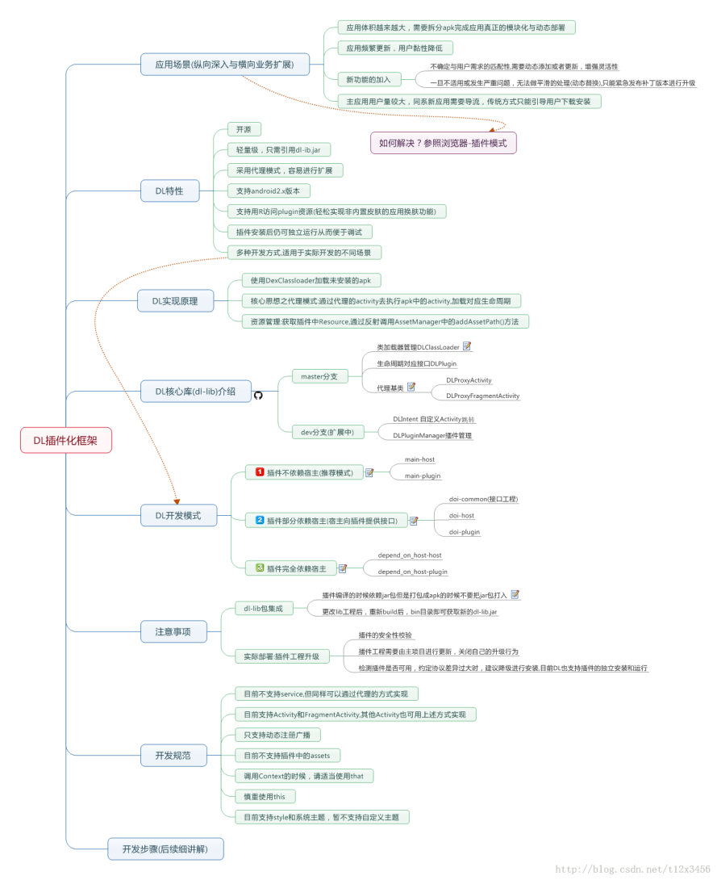

Slide 11
Small 使用
File->New->Module来创建插件模块，需要满足：
模块名形如：app.*, lib.*或者web.*
包名包含：.app., .lib.或者.web.
为什么要这样？因为Small会根据包名对插件进行归类，特殊的域名空间如：“.app.” 会让这变得容易。

Slide 12
插件类的加载 - DexClassLoader
加载未安装的apk
反射
dexPathList

Slide 13
插件资源的处理 - AssertManager
插件间不共享资源访问，每个插件使用不同的AssertManager。优点不会造成资源ID冲突。
插件间共享资源访问，使用相同的AssertManager，需要处理资源ID冲突的问题，small属于这种，通过修改aapt的生成产物解决问题。

Slide 14
组件的注册和生命周期
占坑，ProxyActivity在宿主AndroidMenifest中提前注册，然后将ProxyActivity生命周期回调给插件Activity。
Small通过替换 ActivityThread 里的mInstrumentation，在Instrumentation的newActivty实现里面实例化了插件Activity，通过较小改动就能完全解决生命周期回调的问题。

Slide 15
Small 遇到的坑
第三方库包含多平台so时，可能会导致插件so无法被正确安装。https://github.com/wequick/Small/issues/87
第三方库要注册service的，需要在宿主Menifest中进行注册。
Class ref in pre-verified class resolved to unexpected implementation 。问题原因：had used a different Landroid/support/v7/app/AppCompatActivity
解：违背了Small的设计原则，一个应用相同的类的引用只有一个，所以宿主 和插件的AppCompat等引入support或者第三方项目的版本号必须相同。
插件间可以共享资源，但是插件不能使用宿主的资源，把宿主当成一个壳子。
Performing stop of activity that is not resumed: {com.tiny.smallhost/com.tiny.smallhost.LaunchActivity}
解：这个不是坑，是在开发中应该注意的事项，在OnResume的方法中启动Activity，不要在onStart方法中启动，因为OnResume时Activity才处于可见状态，而onStart时Activity是活动状态，不可见。

